Slide 1
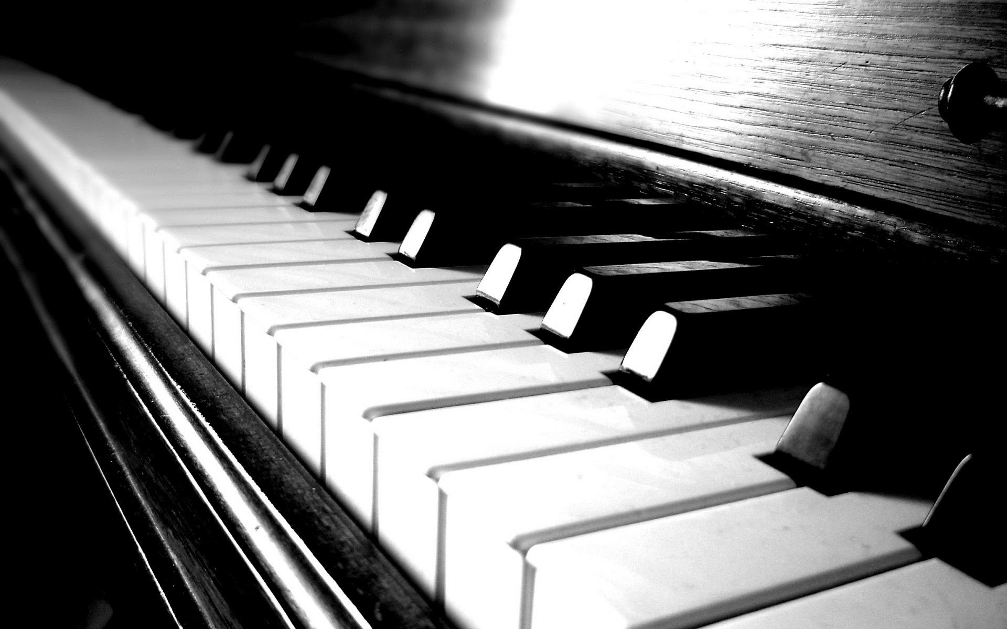
Знаменитые музыканты Тюменского края

Slide 2
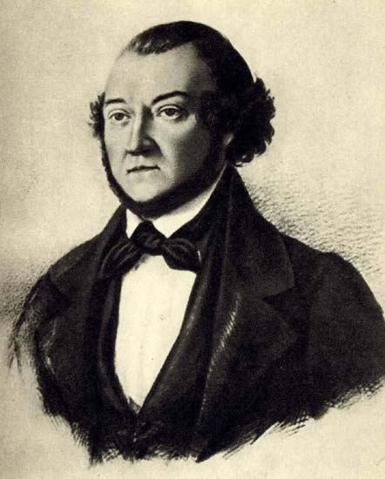
Александр Александрович Алябьев
А. А. Алябьев (15 августа 1787, Тобольск — 6 марта 1851, Москва) — русский композитор, пианист, дирижёр. В XIX веке Алябьев пользовался большим успехом, написал около 200 романсов, 7 опер, 20 музыкальных комедий, множество других музыкальных произведений. Среди лучших произведений Алябьева можно назвать романс «Соловей» (1826) на слова А. А. Дельвига, «Зимняя дорога», «Два ворона» на стихи Пушкина, «Вечерний звон» на слова И. Козлова.

Slide 3
Биография
А.А.Алябьев родился 15 августа 1787 года в семействе дворян в Тобольске в семье вице-губернатора Александра Васильевича Алябьева (1746—1822). В 1801 году начал службу унтер-шихтмейстером 3 класса в Берг-коллегии (1801) в Санкт-Петербурге, затем шихтмейстером 14 класса (1803) в Москве. В 1810 году опубликовал первые музыкальные сочинения. Александр Алябьев участвовал в Отечественной войне 1812 и заграничных походах русской армии в 1813-14 гг. В 1823 году Алябьев, в чине подполковника, вышел в отставку с мундиром и полным пенсионом. Проживал в Москве и Петербурге. В это время сблизился с писателем Михаилом Загоскиным, композитором Алексеем Верстовским. Умер композитор в Москве 22 февраля 1851 года, похоронен в Симоновом монастыре в усыпальнице Алябьевых. Был женат с 1840 года на Екатерине Александровне Римской-Корсаковой, с которой композитора связывала давняя симпатия. Своих детей у Алябьевых не было, но они заботились о Леониле Пассек (сестре Вадима Пассека, историка Симонова монастыря), которую будущая жена композитора взяла на воспитание около 1831 года.

Slide 4
Сочинения:
оперы
Лунная ночь, или Домовые (1822, пост. 1823, Большой театр (Санкт-Петербург))
Буря (1830-е гг.)
Эдвин и Оскар (1830-е гг., не окончена)
Волшебная ночь (1838-39, не окончена)
Рыбак и русалка, или Злое зелье (1841-43)
Аммалат-Бек (1842-47)
оперы-водевили
Новая шалость, или Театральное сражение (совм. с А. Н. Верстовским и Л. В. Маурером, 1822, Большой театр, Петербург)
Деревенский философ (1823, театр на Моховой, Москва)
Хлопотун, или Дело мастера боится (совм. с Верстовским, 1824, Малый театр, Москва)
Проситель (совм. с Верстовским, Мих. Ю. Виельгорским и Ф. Е Шольцем, 1824, театр на Моховой, Москва)
Встреча дилижансов (совм. с Верстовским, 1825, Большой театр, Москва)
Забавы калифа, или Шутки на одни сутки (совм. с Верстовским и Шольцем, 1825, там же)
Три десятки, или Новое двухдневное приключение (совм. с Верстовским, 1825, там же)
Утро и вечер, или Ветер переменился (1826) и др.

Slide 5
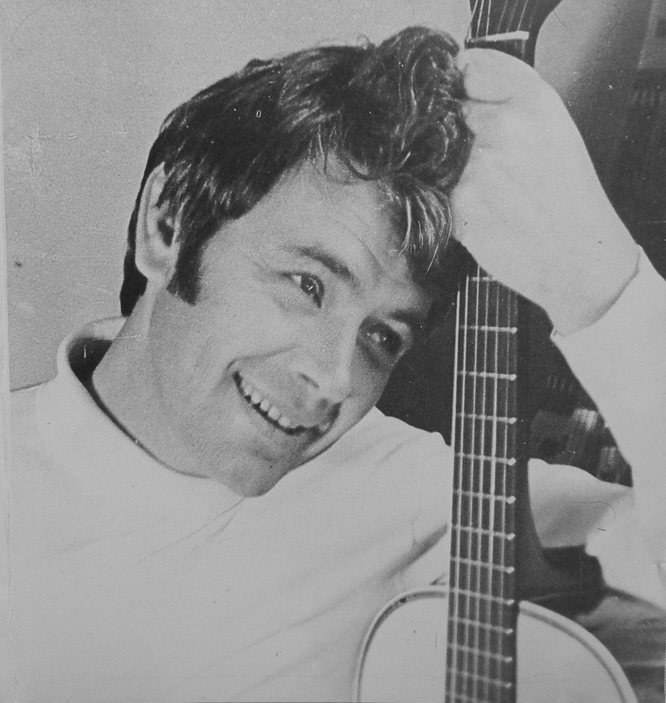
Юрий Александрович Гуляев
Ю. А. Гуляев (1930 — 1986) — советский оперный и эстрадный певец (баритон), композитор. Народный артист СССР(1968).

Slide 6
Биография
Родился 9 августа 1930 года, в Тюмени. Огромное влияние на Юрия оказала его мама, Вера Фёдоровна. Она знала и любила музыку, сама хорошо пела. Юрий с детства заучивал песни и романсы, которые звучали на пластинках. После 10 класса Гуляев поступил в Свердловский медицинский институт, где принимал активное участие в художественной самодеятельности и ему посоветовали учиться пению профессионально. В 1954 году окончил УГК имени М. П. Мусоргского (Свердловск) по классу пения Ф. И. Образцовской. После окончания консерватории пел в Свердловском театре оперы и балета, в 1955 году получил предложение переехать на Украину. С 1955 года исполнял партии в Донецком и Киевском оперных театрах. С 1971 года исполнял отдельные партии в Большом театре. В своих сольных концертах исполнял как арии из опер, так и романсы, народные песни. Певец много гастролировал по Советскому Союзу, а также в Австрии, Швейцарии, Бельгии, Франции, Чехословакии, Венгрии, Болгарии, ГДР, Канаде, США, на Кубе, в Польше, Югославии, Японии и других странах. В 1964 году пел в парижском концертном зале «Олимпия». Гуляев сам сочинял музыку, написал музыку к 40 романсам и песням. Одна из наиболее известных — «Желаю Вам» на стихи Роберта Рождественского. 12 апреля 1986 года, в День космонавтики, последняя запись на «Огоньке» — телемост с космонавтами В. Соловьёвым и Л. Д. Кизимом, находившимися на орбите. Гуляев под собственный аккомпанемент на баяне исполнил песню «Платком махнула у ворот моя любимая». 23 апреля 1986 года скончался от сердечного приступа.

Slide 7
После смерти Гуляева издавались его записи, расширялась его дискография, выходили печатные материалы. В 2009 году о Гуляеве был снят документальный фильм «Неоконченная песня. Юрий Гуляев», вышло 11 компакт-дисков, проводятся вечера памяти, с 1993 года — Всероссийский открытый конкурс оперных певцов имени Юрия Гуляева в Тюмени. В 2006 году вышла в свет книга «Приношение Юрию Гуляеву. Соловьём залётным».
Именем Юрия Гуляева названы:
Улицы в Донецке и Тюмени
Концертный зал Тюменской филармонии
Музей Юрия Гуляева в Донецке
Малая планета «Юрий Гуляев» (2001)

Slide 8
Песни, сочинённые и исполненные Ю. Гуляевым:
Берегите друзей (Р. Гамзатов)
В ночи стелится трава-мурава (Ю. Рыбчинский)
Воспоминание о полковом оркестре (Р. Рождественский)
Дорогая, сядем рядом (С. Есенин)
Звёздный час (Ю. Рыбчинский)
Мне сегодня всё равно (Г. Регистан)
Над окошком месяц (С. Есенин)
О, как хочется жить (Г. Регистан)
Поздняя любовь (А. Дементьев)
Посвящение (Р. Рождественский)
Только теперь (М. Лисянский)
Желаю Вам (Р. Рождественский)
Нам рано на покой (Р. Рождественский)

Slide 9
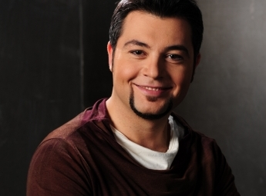
Алексей Георгиевич Чумаков
А. Г. Чумаков — российский певец, музыкант, телеведущий, писатель, сценарист болгаро-армянского происхождения. Призёр шоу «Народный артист» на телеканале «Россия-1» и победитель шоу «Один в один» на «Первом канале». C марта по июнь 2014 года член жюри в шоу «Один в один».

Slide 10
Биография
Алексей Георгиевич Чумаков родился 12 марта 1981 года в городе Самарканде, Узбекская ССР. Алексей на сцене с 11 лет, в этом же возрасте начал писать песни. Участвовал и победил в Самарканде в конкурсе «Утренняя звезда», но приехать в Москву не было возможности. Занимался в музыкальной школе в классе ударных. В 1995 году Алексей переехал с семьей в Россию в город Тюмень. В Тюмени Алексей поступил в Высший колледж искусств на вокальное отделение, но очно учился только один курс. Учился заочно в Высшем колледже искусств в Ташкенте. На региональном конкурсе «Голоса „Европы плюс“» в Кемерово Алексей победил в трёх номинациях — как вокалист, композитор и аранжировщик, на тюменском конкурсе «Ступени» в течение нескольких лет он писал песни для молодых исполнителей, постоянно завоевывая дипломы лучшего композитора и аранжировщика. Алексей гастролировал, писал песни, делал аранжировки, писал и целые альбомы другим исполнителям, выступал в качестве саунд-продюсера, работал арт-менеджером, ведущим. У него была своя программа, которая называлась «Чумовая вечеринка», он приглашал в неё артистов.

Slide 11
Алексей Чумаков написал роман «Цвет последнего заката». Так случилось, что книжку, которую он почти дописал, разорвал в клочья щенок боксера. А так как рукопись была в единственном экземпляре — восстановить все её 200 страниц оказалось практически невозможно. Впоследствии Алексей совместно со своим другом, Алексеем Ушаковым, написал сценарий по своим воспоминаниям и о книге, и о том, что в книге. И вот «Цвет последнего заката» превратился в сценарий «Чужой закат». После этого стало основное название «Грязь». Алексей нашёл инвестиции и на базе Свердловской киностудии совместно с «Блэк-студией» снял художественный фильм по своей книге. Алексей был сорежиссёром и продюсером, также сыграл там как актёр и написал к фильму часть музыки. Позже Алексей Чумаков написал второй свой роман, который называется «47». Это мистический психологический триллер, немного драматический, объёмом вместе с иллюстрациями около 240 страниц.

Slide 12
Дискография
Первый альбом певца вышел в 2006 — «Сны о чём-то большем»
«Эти чёрные глаза»
«Сны о чём-то большем»
«Я от тебя схожу с ума»
«Безответная любовь»
«Параллельно»
«Было и будет»
«Останови»
«Балалайка» — Алексей Чумаков, Александр Панайотов
«Маленький кораблик»
«Ты гонишь»
«На перекрёстке двух дорог/Когда забудешь ты меня» — Алексей Чумаков, Ирина Топорец
«Необыкновенная» — Алексей Чумаков, Александр Панайотов, Руслан Алехно
«Не забывай меня»

Slide 13
Второй альбом певца вышел в 2013 — «Тут и там»
«Intro (Разговор с мамой)»
«Моя весна»
«Загадай»
«Любовь ещё жива»
«Небо забираю с собой»
«Как дела?»
«Стань такой как все»
«Счастье»
«Тут и там»
«Я ждал всю жизнь»
«Ты не со мной»
«Если хочешь, мечтай»
«Девочка, девушка, женщина»
«Если ты меня разлюбишь»
«Ты и я»
«Зачем тебе любовь моя?»
«Дай мне только шанс»
«Всё будет как ты хочешь»
«Сто дней»
«Outro (Вкус шоколада)»

